Slide 1

Hospital Municipal de Morón “Ostaciana B. de Lavignolle” Servicio de Terapia Intensiva
“Características de los microorganismos causantes de neumonía asociada a la ventilación mecánica” Autores: Huallpa Yucra, Esther; Varrenti, Nicolás A; Miglioretti, Gabriela; Márquez, Ana K; Külling, Sebastián; Claros Ibañez, Jhesica J; Mariano Da Silva Viana, Daniele; Salguero Yucra, Alejandro; Gil, Pablo G.

Slide 2
Introducción
La Neumonía Asociada a la Ventilación (NAV) es la infección nosocomial más frecuente en la Unidad de Terapia Intensiva (UTI). Origina un gran número de tratamientos antimicrobianos, representan un costo adicional significativo y contribuyen a la morbi mortalidad de los pacientes de UTI.
Las NAV se definen como las neumonías que se producen en los pacientes intubados o traqueostomizados, con la presencia de un tubo endotraqueal por más de 48 horas.
El diagnóstico se sustenta en la combinación de criterios clínicos, radiológicos y sobre todo microbiológicos. Estos últimos se basan en el examen directo y cultivo de muestras respiratorias obtenidas mediante técnicas broncoscópicas y no broncoscópicas. El Aspirado Traqueal (AT) es la técnica más utilizada entre los métodos no broncoscópicos. El punto de corte recomendado para considerar el cultivo positivo es si el crecimiento es igual o mayor a 10⁵ UFC/ml.

Slide 3
Objetivos
Determinar cuáles son los gérmenes más frecuentes causantes de NAV, y sus patrones de resistencia antimicrobiana.
Metodología
Se realizó un estudio descriptivo, de corte transversal de los microorganismos presentes en muestras de AT de paciente internados en la UTI del Hospital Municipal de Morón con diagnóstico de NAV, en el periodo comprendido entre el 1 de junio y el 31 de julio de 2021.
Criterios de inclusión: Se incluyeron todos los pacientes con asistencia ventilatoria mecánica mayor a 48 horas y que presentaron progresión de infiltrados en la radiografía de tórax, a los cuales se les tomó al menos una muestra de AT.

Slide 4
Resultados
Se incluyeron en el estudio un total de 39 pacientes: 26 varones y 13 mujeres.
La mortalidad global fue del 64% (60% varones y 40% mujeres), siendo mayor en el grupo de las mujeres (77% vs 58%). El promedio de edad fue 52 años, con una mediana de 47 años. Del total de pacientes, el 79% (n=31) presentaban a su ingreso neumonía grave por COVID-19, con una mortalidad en este grupo del 65% (13 varones y 7 mujeres). Se analizaron un total de 48 muestras de AT correspondientes a los 39 pacientes internados en la UTI, de las cuales el 66,66 % fueron positivas.

Slide 5
Resultados
El aislamiento más frecuente en los AT fue P. aeruginosa (34,4%), seguida de K. pneumoniae (28,1%) y Acinetobacter spp (25,0%). Se observó resistencia a al menos un antimicrobiano de los testeados en 5 de los 11 cultivos de aspirado traqueal en donde se aisló P. aeruginosa. En todas las muestras presentó resistencia a ceftazidima.
En todos los cultivos de aspirado traqueal donde se aisló K. pneumoniae (n=9) se observó resistencia a al menos un antimicrobiano de los testeados. En la mayoría de las muestras se observó resistencia a amoxicilina clavulánico, cefepime, ciprofloxacina, ceftazidima, cefotaxima y cefalotina. No se observó resistencia a tigeciclina. Con respecto a los mecanismos de resistencia, se aislaron en 4 muestras cepas de K. pneumoniae productoras de BLEE (betalactamasas de espectro extendido) y MBL, en 2 productoras de BLEE y 1 de MBL.
Con respecto a Acinetobacter spp, se observó resistencia a al menos un antimicrobiano de los testeados en todos los cultivos de aspirado traqueal donde se aisló (n=8). En todas se presentó resistencia a tazobactam, cefepime, ceftazidima, meropenem e imipenem.

Slide 6
Conclusiones
Este trabajo fue una primera aproximación al abordaje de las NAV en el Hospital Municipal de Morón, y permitió contar con información acerca de la frecuencia de los cultivos realizados, los microorganismos presentes y su perfil de resistencia a antimicrobianos. En cuanto a los microorganismos aislados, algunos de los resultados observados se encuentran en concordancia con lo reportado por el Programa VIHDA para el año 2019. En aspirados traqueales, al igual que para NAV, Pseudomonas aeruginosa y Klebsiella pneumoniae fueron de las especies más frecuentes. La pandemia de COVID-19 ha acentuado la problemática de las Infecciones asociadas al cuidado de la salud y la Resistencia a Antimicrobianos, tanto de manera directa como indirecta:
- Aumento en el uso de tratamientos antibióticos.
- Aumento de la demanda del sistema de salud.
- La reorganización de los equipos de salud.
- La reducción de las medidas de control de infecciones no-COVID-19.
- Las estadías prolongadas de pacientes en UTI.

Slide 7
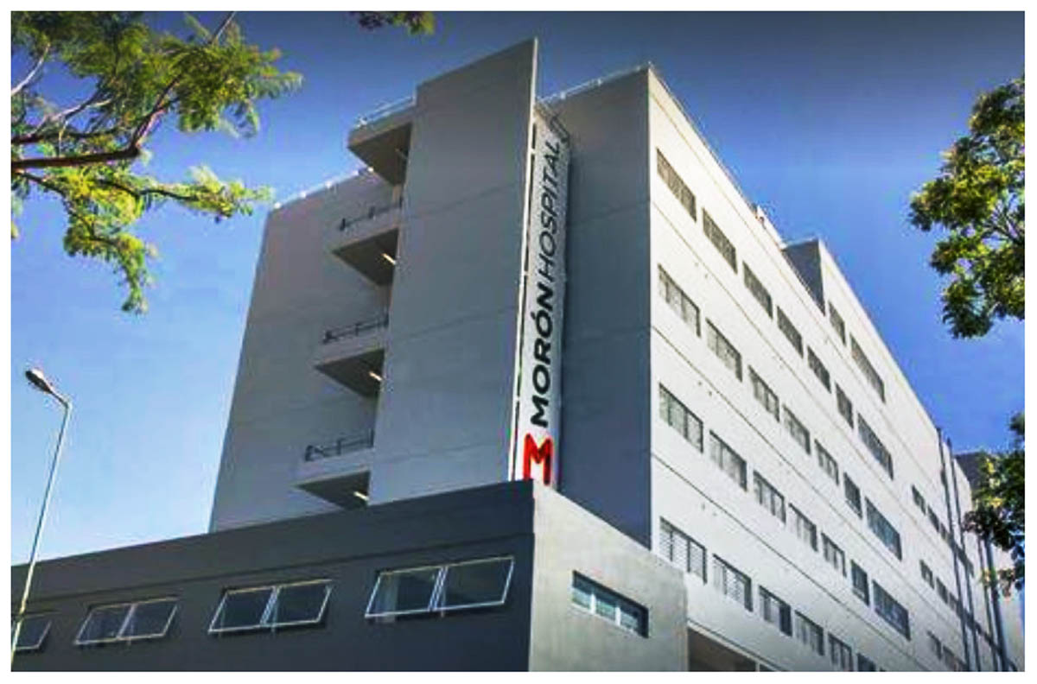
¡Muchas gracias!

